Slide 1

AI+X 高校行 · 第八期 · 中山大学站
一线后端实践
内网小模型，怎么把交付做对
哈工大软件工程 · 腾讯云架构师同盟
具体业务不展开，多聊思路和方法
分享嘉宾
工商银行软件开发中心 · 后端开发工程师 · 许千一
时间 11月7日 14:30
地点 珠海 · 翰林2 A514
先说我怎么学的，然后讲知识库加 SDD。
AI+X 高校行 · AI 新手村 · 中山大学站 | 分享嘉宾 · 许千一
01 / 29
Notes:
P01 · 一线后端实践 内网小模型，怎么把交付做对
大家好，我是许千一。
我在工商银行软件开发中心做后端开发。主持人刚才也介绍了，我是哈工大软件工程毕业的，也是腾讯云架构师同盟的成员。
今天想和大家聊聊一线后端的实践。具体业务不方便展开，我就多聊聊思路和方法。
我们平时的开发环境和模型都在内网，用的是不联网的小模型，系统又很大，每一步交付都要核对。在这种条件下，我用下来最顺手的办法是知识库加 SDD，今天就围绕它来聊。

Slide 2





01 开场
02 先讲判断
03 Spec 方法
04 工具与交流
01 · AI ALONG THE WAY
AI 伴随我的成长历程
2010
9 岁
2014
13 岁
2016
15 岁
2019
18 岁
2025
工作后
围棋 AI
还下不过我
小冰每晚讲故事
还会唱歌
AlphaGo 赢了
我后来才知道
网络天才
狗屁不通生成器
模型成日常
重拾围棋残局
搜索 + 规则
检索式对话
深度强化学习
问答 + 模板
大语言模型
人写的规则加搜索，
还没有神经网络，
棋力有限。
从真人对话里挑一句，
后来加了神经网络；
唱歌靠语音合成。
神经网络看局面，
加上树搜索，
再自己跟自己下。
网络天才：问是否题
猜人物。生成器：
模板随机拼句。
Transformer，
按上下文预测
下一个词。
我自己的学法：四步
01
跟一门课
02
读一份源码
03
打一次黑客松
04
再讲一次
Datawhale、吴恩达、李宏毅
都行。先跑通一个小项目，
别背公式。
clone 一个喜欢的仓库读懂。
读一份，比再看十篇
教程记得住。
第一晚砍到一条主流程。
最后一小时只保演示那条路。
讲不出来，就是还没懂。
我也是讲 SDD 时才想清楚。
要点
个人故事就到这。如果回到大一，我会早点做下一页这四件。
AI+X 高校行 · AI 新手村 · 中山大学站 | 分享嘉宾 · 许千一
02 / 29
Notes:
P02 · AI 伴随我的成长历程
先说说 AI 是怎么陪我长大的。
屏幕上这五年，每一年碰到的都是不一样的 AI。
2010 年我九岁，在学围棋。那时候的围棋程序靠人写的规则加搜索，还没有神经网络，棋力很有限，我都能赢它。
2014 年是微软小冰。她每天晚上给我讲一个故事，还会唱歌。那是大模型之前的技术：聊天主要靠检索，从海量的真人对话里挑一句最合适的回你，后来才加上一个小的神经网络，自己生成回复。唱歌靠的是语音合成。
2016 年，AlphaGo 赢了李世石，这件事我是后来才知道的。它是深度学习加强化学习：用神经网络判断局面，配合树搜索，再自己跟自己下，越下越强。
2019 年我上大学，玩过网络天才和狗屁不通生成器。网络天才问你一串是或不是，来猜你心里想的人物。狗屁不通生成器其实没有模型，就是模板加上随机拼句。
到 2025 年，大语言模型已经是日常工具了。它的底层是 Transformer，读前面的上下文，预测下一个词。我也重新捡起了围棋，没事下两盘残局。
下面这四步，是我自己的学法。跟一门课，先跑通一个小项目。读一份源码，挑一个喜欢的仓库 clone 下来读懂。打一次黑客松，第一晚就把需求砍到一条主流程，最后一小时只保证演示那条路能跑。再讲一次，讲不出来，就说明还没真懂。
我个人的经历就讲到这。如果回到大一，我会早点做下一页这四件事。

Slide 3

01 开场
02 先讲判断
03 Spec 方法
04 工具与交流
02 · IF I COULD REWIND
如果回到大一，我会做这几件事
早一点动手
早用 AI 协作
早一点输出
早想清楚
动手才知道缺什么
让它写，你来审
讲出来才算学会
先找问题，再挑工具
看懂和写得出来
是两回事。
先跑起来，再改一处，
报错会告诉你缺哪块，
回头学，目标更明确。
要审它，你得先
知道什么是对。
写清 Spec 和测试，
它写错你能当场发现，
能力长在你身上。
讲给别人听，
卡住的地方，
就是没懂的地方。
写博客、做分享，
比再看一遍记得牢。
模型更新很快，
追不完。先想清楚
要解决什么问题，
再挑工具，学到的
换了模型也用得上。
要点
这些事都不难，难的是「早一点」。你现在最多的就是时间。
AI+X 高校行 · AI 新手村 · 中山大学站 | 分享嘉宾 · 许千一
03 / 29
Notes:
P03 · 如果回到大一，我会做这几件事
第一件，早一点动手。
看懂和写得出来是两回事。先把项目跑起来，再故意改坏一处，报错会告诉你缺的是哪块知识，这时候回头去学，目标就很明确。
第二件，早用 AI 协作，但是让它写，你来审。要审它，你得先知道什么是对的，所以要把 Spec 和测试写清楚。它写错了，你能当场发现，这样能力是长在你身上的。
第三件，早一点输出。讲给别人听的时候，卡住的地方，就是你还没懂的地方。写一篇博客、做一次分享，比自己再看一遍记得牢。
第四件，早想清楚。模型更新很快，追是追不完的。先想清楚要解决什么问题，再去挑工具，这样学到的东西，换了模型也用得上。
这些事都不难，难的是早一点。你们现在最多的，就是时间。

Slide 4

02
PART 02 · 本章重点
先讲判断，再讲做法
一本 1975 年的书 · 一份 2026 年的调查
AI 来了，做软件哪里变了，哪里没变。
01 开场
02 先讲判断
03 Spec 方法
04 工具与交流
Notes:
P04 · 先讲判断，再讲做法
好，进入正题。
先讲判断，再讲做法。AI 来了，做软件到底哪里变了，哪里没变？我想用一本 1975 年的书，和一份 2026 年的调查来回答。
〔停一秒再翻页〕

Slide 5
01 开场
02 先讲判断
03 Spec 方法
04 工具与交流
03 · THE MYTHICAL MAN-MONTH | 布鲁克斯自序 · IBM OS/360
《人月神话》的故事：IBM 的大项目是怎么延期的
1964 年，布鲁克斯接手 IBM System/360 的操作系统 OS/360。这本书写的是那次经历。
1964–65 · 出了什么事
为什么
后来
OS/360 延期了
人和月不能换着算
一个问题，答了十年
高峰时大约一千人在做。
交付晚了，内存比计划多，
成本是估算的好几倍，
好几个版本以后才好用。
有的活拆不开：生孩子要九个月。
拆得开的，人一多两两要对齐：
5 人 10 对，10 人 45 对。
新人要学，老人要停下来教。
离开 IBM 时，CEO 小沃森问他：
管硬件和管软件有什么不同？
1975 年，他写成《人月神话》。
1986 年，又写了《没有银弹》。
布鲁克斯定律：给已经延期的软件项目加人，只会让它更晚。
要点
银弹，就是一发就中的办法。下一页看 AI 是不是。
AI+X 高校行 · AI 新手村 · 中山大学站 | 分享嘉宾 · 许千一
05 / 29
Notes:
P05 · 《人月神话》的故事：IBM 的大项目是怎么延期的
这本书叫《人月神话》，它来自一次延期。
1964 年，布鲁克斯接手了 IBM System/360 的操作系统，叫 OS/360。
左边是当时发生的事。高峰的时候大约一千人在做，结果交付晚了，内存比计划占得多，成本是估算的好几倍，又过了好几个版本才真正好用。这些是他自己在书的序言里写的。
中间是原因：人和月不能换着算。有的活根本拆不开，书里的例子是生孩子，要九个月，派九个人也不可能一个月生出来。能拆开的活，人一多，两两之间都要沟通：五个人有十对，十个人就有四十五对。项目已经晚了还往里加人，新人要学，老人要停下来教，只会更晚。
右边是后来的事。他离开 IBM 的时候，当时的 CEO 小沃森问他：你管过硬件，也管过软件，这两件事有什么不同？他说要回去想想。1975 年，他交出的答案就是这本《人月神话》。1986 年，他又写了一篇论文，叫《没有银弹》。银弹就是一发就中的那种办法。他的意思是：十年之内，没有哪一种技术或管理办法，能单独让效率提高十倍。
下面这条后来被叫作布鲁克斯定律：给已经延期的软件项目加人，只会让它更晚。
那 AI 是不是那颗银弹？下一页看数据。

Slide 6
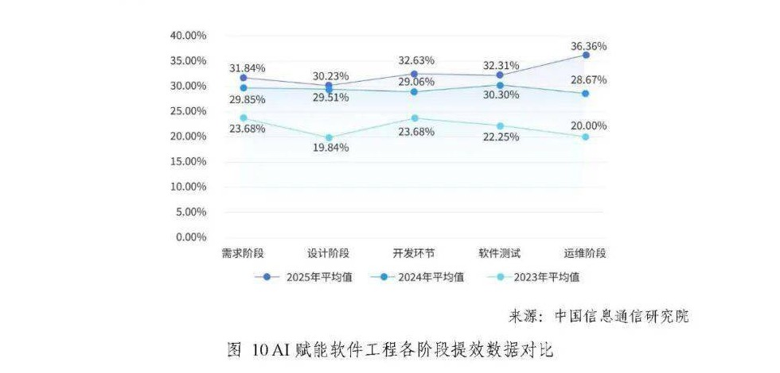
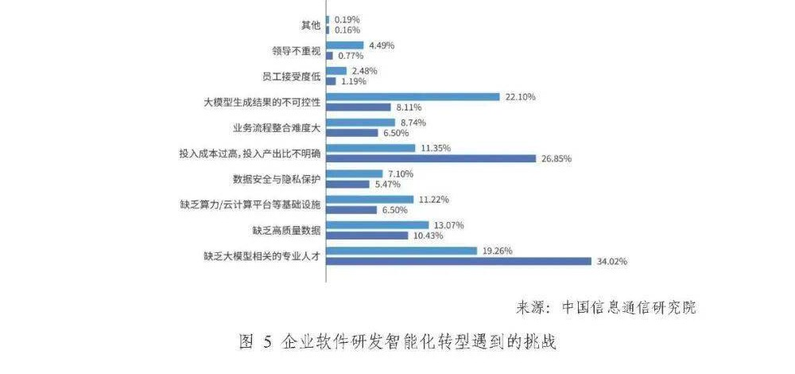
01 开场
02 先讲判断
03 Spec 方法
04 工具与交流
04 · NO SILVER BULLET | 《人月神话》 · 中国信通院 · 2026
软件工程没有银弹
AI 是不是那种一发就中的办法？看一份国内调查，看快了多少、难在哪。
来源 · 中国信息通信研究院《AI4SE行业现状调查报告（2026年）》 · 2109 份有效问卷
左边 · 提效停在三成上下
右边 · 难在人和成本
开发 29.06% 到 32.63%。运维 36.36%。
深色是 2025 年：人才 34.02%，成本 26.85%。
要点
快了大约三成，不是十倍。最难的换成了人和成本。
AI+X 高校行 · AI 新手村 · 中山大学站 | 分享嘉宾 · 许千一
06 / 29
Notes:
P06 · 软件工程没有银弹
我们看一份国内的调查。
这是中国信通院今年发布的《AI4SE 行业现状调查报告》，一共 2109 份有效问卷。
左边这张是 AI 在软件工程各个阶段带来的提效。开发环节，2024 年是 29.06%，2025 年是 32.63%。运维最高，36.36%。确实快了，但是三成上下，不是十倍。
右边这张是企业遇到的挑战，深色的柱子是 2025 年。排第一的是缺懂大模型的人，34.02%。第二是投入高、产出算不清，26.85%。还有一条值得看：大模型生成结果不可控，从 2024 年的 22.10% 降到了 8.11%，说明工具本身在变稳。
所以难的部分并没有消失，只是换了样子：从工具好不好用，变成了有没有人会用、这笔钱花得值不值。

Slide 7
01 开场
02 先讲判断
03 Spec 方法
04 工具与交流
05 · A FRONTLINE JUDGMENT | 一线判断 · 不预测岗位
AI 加快的是写，不是想清楚
这是我的判断，不是行业结论。我没有资格说谁会被替代。我能说的，是自己每天看到的。
它很会写
它会补
所以先写规格
次要任务确实变快了
没写清，它就自己编
这是我留下来的做法
起架子、补语法、出一版草稿。
大作业的页面，一下午能铺出来。
这一层，工具在变强。
变强的是写，不是判断。
选课冲突怎么算？退课截止在哪？
什么叫「选上了」？
这些不写出来，它会编一个。
编出来的常常能跑，但不是你要的。
模型越大，写得越快。
规格没写清，偏得也越快。
今天不讲换一个更大的模型。
讲怎么把「什么叫对」先写下来。
给大一的翻译：AI 是很快的写手。题目、边界、怎样算做完，还得你来定。后面讲的就是这件事怎么落成文件。
要点
我不判断谁会被替代。今天只讲一件做得了的：把规格写清楚。
AI+X 高校行 · AI 新手村 · 中山大学站 | 分享嘉宾 · 许千一
07 / 29
Notes:
P07 · AI 加快的是写，不是想清楚
接下来是我自己的判断。
我没有资格说谁会被替代，我只说我每天看到的。
第一，它很会写。起架子、补语法、出一版草稿，一个大作业的页面，一下午就能铺出来。
第二，它会补。比如做一个选课系统：选课冲突怎么算？退课截止在哪一天？什么才算选上了？这些你不写出来，它会自己编一个，而且编出来的常常能跑。
所以第三，要先写规格。模型越大，写得越快；规格没写清，偏得也越快。
今天我不讲怎么换一个更大的模型，我讲怎么先把「什么叫对」写下来。

Slide 8
01 开场
02 先讲判断
03 Spec 方法
04 工具与交流
06 · THE BIG IDEA
一个核心认知：AI 时代，人的价值在两端
① 定义 · 你这一端
② AI 黑盒 · 中间
③ 验证 · 你这一端
想清楚要什么
它来写、来生成
判断对不对
把需求、约束、验收写清楚——
这就是给 AI 的「规约 / Spec」。
跑通、出方案、写代码——
它越来越快，但不负责任。
测试 + 人工把关：
结果好不好、对不对味，你定。
写完 ≠ 做好 AI 能吐出代码，但「好不好看、对不对味」要人判断。
做好 ≠ 交付 能跑不等于能上线、能负责：交付还看部署、协作与责任。
所以 → 练两头 把「定义」和「验证」做扎实。这两头，现在还得你来做。
AI+X 高校行 · AI 新手村 · 中山大学站 | 分享嘉宾 · 许千一
08 / 29
Notes:
P08 · 一个核心认知：AI 时代，人的价值在两端
把这件事画成一条线，就是三段。
第一段是定义：想清楚要什么，把需求、约束和验收标准写清楚，这就是给 AI 的规格。
中间是 AI：它来写、来生成，越来越快，但它不对结果负责。
最后一段是验证：测试加人工把关，结果好不好、对不对，由你来定。
这里有两个不等于。写完不等于做好：AI 能吐出代码，好不好还得人来判断。做好也不等于交付：能跑，不等于能上线、能对结果负责。
所以要练的是两头，定义和验证。这两头，现在还得你自己来。

Slide 9
01 开场
02 先讲判断
03 Spec 方法
04 工具与交流
07 · WHY THIS METHOD | 不涉及具体业务
我的环境：为什么是知识库加 SDD
先把环境说清楚：开发和模型都在内网。一部分资料涉密，不能外发，所以只讲方法。
模型
系统
办法
小，而且不联网
大，而且要逐步验
知识库 + SDD
用的是不联网的小尺寸模型。
查不到外面的新文档，
也不能换成更强的联网模型。
它不知道的，就容易编。
维护的是大型系统。
需求、方案、改动、验收，
每一步交付都得对。
含糊一次，后面容易偏。
知识库：仓库里几份 markdown，
术语表、现状、约定。
SDD：每一步有规格、有验收。
模型不用更聪明，输入先要准。
每一步都要能核对：需求写进 spec，改动落在 task，验收写成能检查的句子。对不上，就停。
要点
这种环境下最合适的，不是更大的模型，而是知识库加上 SDD。
AI+X 高校行 · AI 新手村 · 中山大学站 | 分享嘉宾 · 许千一
09 / 29
Notes:
P09 · 我的环境：为什么是知识库加 SDD
我自己的环境，比这还要极端。
我们的开发和模型都在内网，有一部分资料不能外发，所以今天主要聊方法。
第一，模型小，而且不联网。它查不到外面的文档，不知道的东西就容易编。
第二，系统大，而且每一步都要验。需求、方案、改动、验收，每一步交付都得对。
在这种环境下，我觉得最合适的办法是知识库加 SDD。知识库说白了，就是仓库里的几份 markdown：术语表、系统现在是什么样、团队的约定。SDD 让每一步都有东西可以核对。
对不上，就停下来。那 SDD 到底是什么？

Slide 10
01 开场
02 先讲判断
03 Spec 方法
04 工具与交流
08 · WHERE SDD CAME FROM | 不是标准 · 2025 · GitHub Spec Kit
SDD 是什么，谁把它做成了公开做法
定义就一句：先写成文件：做什么、不做什么、怎样算做完。给人看过，再让 AI 照着写。
定义
谁做的
从哪来
聊天那句不算规格
2025 年的 Spec Kit
词比工具包早
做什么、不做什么、
怎样算做完。
要落成文件，还要先被人看过。
随口一说，换个人就接不上。
出自 John Lam 的研究：用规格
引导大模型写软件，结果更确定。
Den Delimarsky 做成开源工具包。
8 月第一次提交，9 月公开。
先写「怎么算对」，
测试驱动、行为驱动
早就在这么做。
新的是：规格变成
Agent 能一步步执行的文件。
不要记成人名：这不是标准，也不是他们发明了「先写需求」。今天用的是这套给 Agent 用的公开做法。
要点
名字不用背。要记住：2025 年公开，四步能执行，对不上就改规格。
AI+X 高校行 · AI 新手村 · 中山大学站 | 分享嘉宾 · 许千一
10 / 29
Notes:
P10 · SDD 是什么，谁把它做成了公开做法
SDD，全称是规格驱动开发。
定义就一句话：先写成文件，做什么、不做什么、怎样算做完，给人看过以后，再让 AI 去写。聊天里随口说的一句话，不算规格。
现在最有名的实现是 GitHub 的 Spec Kit。这个项目出自 John Lam 的研究，他在研究怎么用规格引导大模型写软件，让结果更确定一点。后来 Den Delimarsky 把它做成了开源工具包，2025 年 8 月第一次提交，9 月公开。
另外补充两点。第一，它不是标准。第二，先写清楚怎样算对，也不是他们发明的，测试驱动、行为驱动早就是这个思路。新的地方在于，规格变成了 Agent 能一步步执行的文件。
顺便解释一下 Agent：就是能自己读文件、改代码、跑命令的 AI 助手。后面讲的工具都属于这一类。

Slide 11
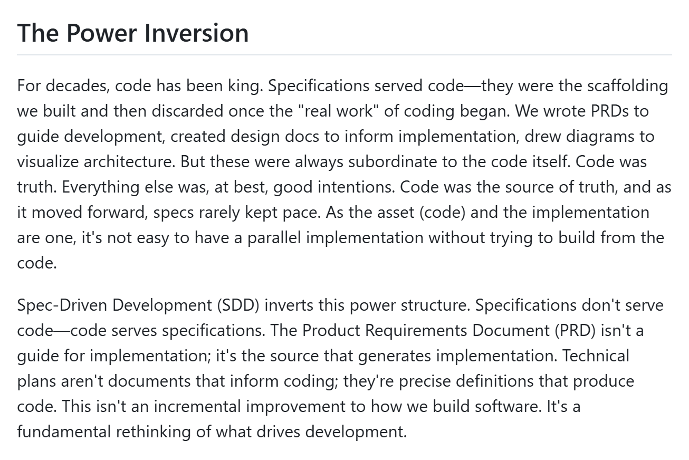
01 开场
02 先讲判断
03 Spec 方法
04 工具与交流
09 · WHY SPEC KIT WORKS THIS WAY | github/spec-kit · spec-driven.md
规格是真相，代码替它干活
Spec Kit 的设计文档，第一节叫「权力反转」：规格不再为代码服务，代码为规格服务。
原文 · The Power Inversion
以前 代码是真相
需求文档、设计文档是脚手架，
代码一往前走，文档就跟不上。
反过来 规格是源头
代码是规格的一种表达。
改需求先改规格，出错先查规格。
我只走半步 规格先行，代码照样审
原文说代码可以从规格重新生成。
我的环境里，代码我照样审，测试照样跑。
出处：github/spec-kit 仓库里的 spec-driven.md
要点
SDD 的出发点：规格不是写完就扔的脚手架，是要一直维护的那一份。
AI+X 高校行 · AI 新手村 · 中山大学站 | 分享嘉宾 · 许千一
11 / 29
Notes:
P11 · 规格是真相，代码替它干活
Spec Kit 自己写过一份设计文档。
第一节的标题叫「权力反转」。左边是英文原文，右边是我整理的三条。
以前，代码是真相。需求文档、设计文档只是脚手架，开始写代码就扔在一边，代码一往前走，文档就跟不上了。
Spec Kit 把这个关系反过来：规格不再为代码服务，而是代码为规格服务。改需求，先改规格；出了问题，先查规格。
第三条是我自己的立场。原文走得很远，认为规格可以直接生成实现。我只走半步：规格先行，但代码我照样审，测试照样跑。
所以规格不是写完就扔的脚手架，而是要一直维护的那一份文件。

Slide 12
01 开场
02 先讲判断
03 Spec 方法
04 工具与交流
10 · SPEC-DRIVEN DEVELOPMENT | GitHub Spec Kit · 公开做法 · 人月聊 IT · 架构师同盟公开分享
SDD 的五个步骤
一句话：把「要做什么、受什么约束、怎么算做完」先写成规格（Spec），
让 AI 照着规格去写，而不是靠一句模糊的提示反复试错。
01 Specify
02 Plan
03 Tasks
04 Implement
05 你来对
写清「要什么」
定「怎么做」
拆成小块
让 AI 来写
回头验收
做什么、给谁用、
有什么约束、
怎么算做完。
产出 spec.md
技术路线、
涉及模块与依赖、
以及取舍理由。
产出 plan.md
把方案拆成
可独立实现、
可单独验证的
任务清单。
AI 在规格
边界内编码；
你审的是小块改动，
不是千行代码。
比对实现与规格，
对不上就回到
上一阶段继续收敛。
这一步是你的，
不是命令。
关键差别：Spec 是一份先被人看过的文件，还写明了验收条件。聊天提示留不住，换一个人就接不上。
要点
前四步是公开做法，第五步你自己对。记住写清楚、拆小块、回头验。
AI+X 高校行 · AI 新手村 · 中山大学站 | 分享嘉宾 · 许千一
12 / 29
Notes:
P12 · SDD 的五个步骤
SDD 的流程是五步。
第一步 Specify，写清楚要什么：做什么、给谁用、有什么约束、怎样算做完。产出一份 spec.md，而且要先给人看过。
第二步 Plan，定怎么做，技术路线和取舍写进 plan.md。
第三步 Tasks，把方案拆成能单独验证的小块。
第四步 Implement，让 AI 在规格的边界里写代码。你审的是一小块，不是几千行。
第五步不是命令，是你自己来核对。对不上，就回到上一步。
聊天提示留不住，换一个人就接不上了，文件才能留下来。五步记不住的话，记三件事就够：写清楚、拆小块、回头验。

Slide 13
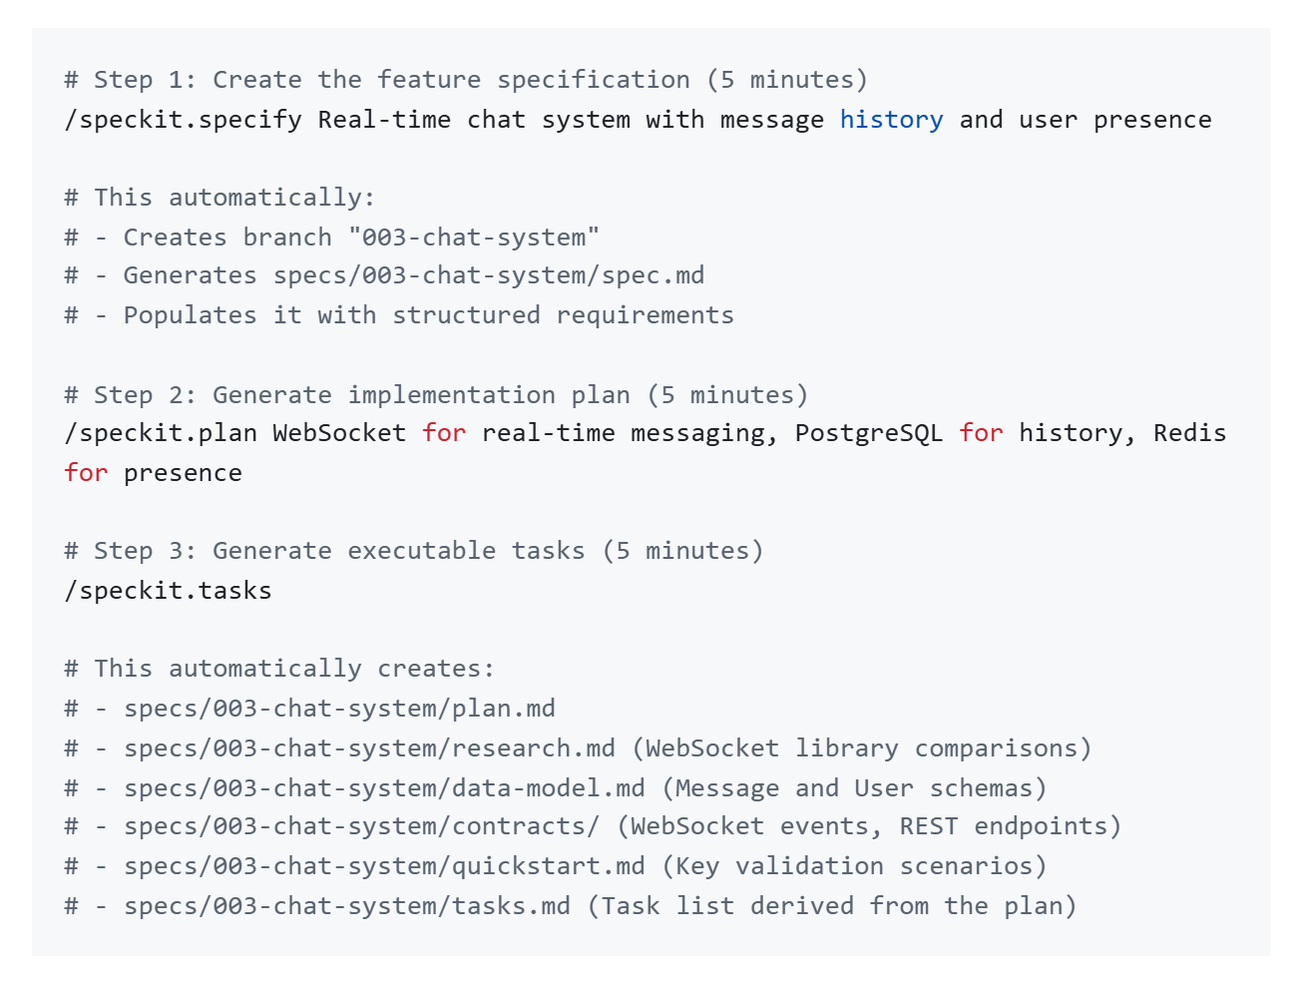
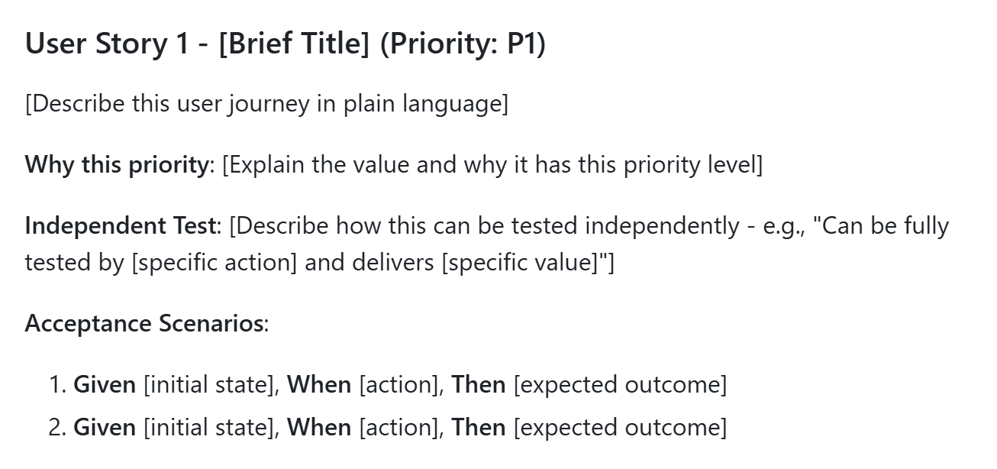
01 开场
02 先讲判断
03 Spec 方法
04 工具与交流
11 · WHAT ONE RUN PRODUCES | 官方示例：做一个聊天功能
跑一遍 Spec Kit，手里会多出哪些文件
三条命令 · 官方示例
spec.md 里面 · 官方模板
每个用户故事能单独测，验收写成 Given / When / Then
换成登录：
Given 账号已经连续输错两次，
When 第三次又输错，
Then 锁定五分钟，并提示还要等多久。
specify 出 spec.md；plan、tasks 出方案和任务单
要点
大作业的 spec.md 照这个格式写：先写故事和验收，技术栈留到 plan。
AI+X 高校行 · AI 新手村 · 中山大学站 | 分享嘉宾 · 许千一
13 / 29
Notes:
P13 · 跑一遍 Spec Kit，手里会多出哪些文件
这五步落到文件上，是什么样子？
左边是 Spec Kit 官方的例子，做一个实时聊天功能，一共三条命令。
specify 写要什么：聊天、历史消息、在线状态，生成 spec.md。到 plan 这一步才谈技术栈：WebSocket、PostgreSQL、Redis。tasks 再出任务清单。三条跑完，同一个文件夹里就有了方案、调研、数据模型、接口、快速上手文档和任务清单。官方文档里，每一步标的时间是五分钟。
右上是 spec.md 里面的样子：每个用户故事都能单独测试，验收标准写成 Given、When、Then 三段。
右下我换成了一个登录的例子：已经连续输错两次密码，第三次又输错，就锁定五分钟，并且提示还要等多久。
大家做大作业，可以照这个格式写 spec.md：先写用户故事和验收标准，技术栈留到 plan 再定。

Slide 14
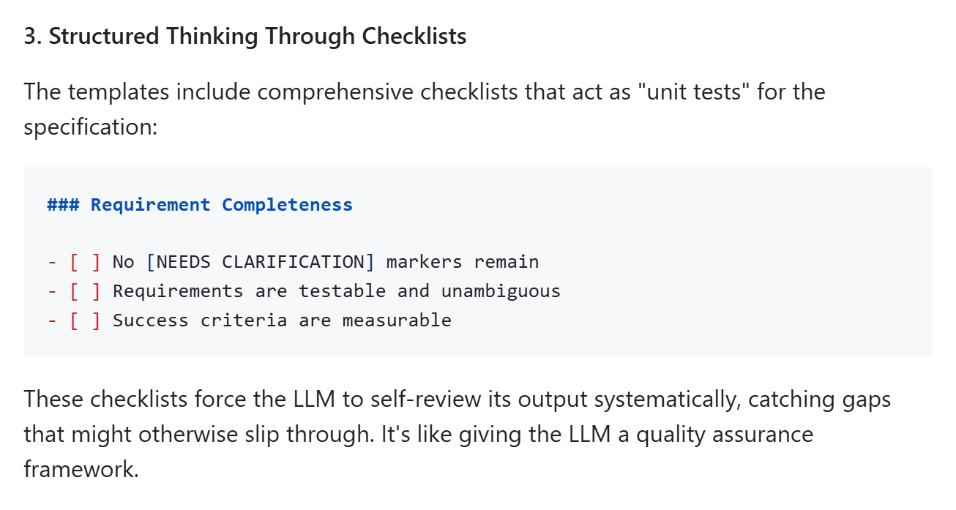
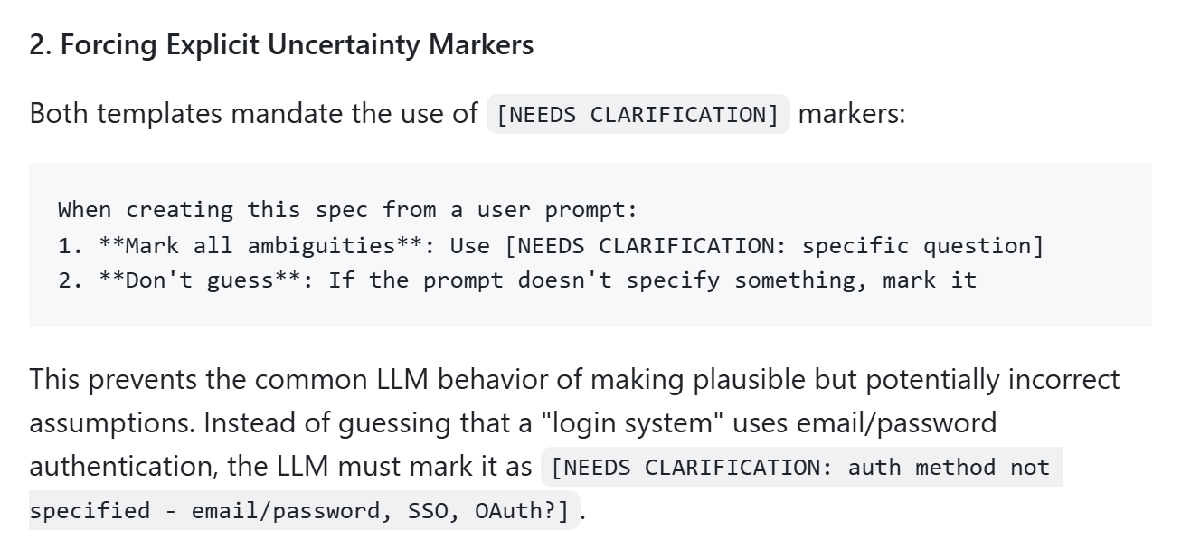
01 开场
02 先讲判断
03 Spec 方法
04 工具与交流
12 · WHY THE TEMPLATE LOOKS LIKE THIS | spec-driven.md · 模板的设计
模板为什么这么写：不让模型猜
模板本身就是给模型的提示词。它管住的是模型最爱干的事：没说的，自己编一个。
没说清的，标出来，不许猜
清单是规格的单元测试
它自己举的例子就是登录：邮箱密码、SSO 还是 OAuth？
没有待澄清标记、需求能测、标准能衡量，才往下走
要点
下一页的四件，就是我把这套搬到内网小模型上的版本。
AI+X 高校行 · AI 新手村 · 中山大学站 | 分享嘉宾 · 许千一
14 / 29
Notes:
P14 · 模板为什么这么写：不让模型猜
为什么模板要这么写？因为它在防着模型。
模板本身就是写给模型的提示词。它要管住的，是模型最爱干的一件事：你没说的，它自己编一个。
左边这条：没说清楚的地方要标出来，不许猜。它自己举的例子正好是登录。用户只说要一个登录功能，模型很容易默认就是邮箱加密码。模板要求它写成待澄清：到底是邮箱密码、SSO，还是 OAuth？
右边这条：清单就是规格的单元测试。三项全部打勾才往下走：没有待澄清的标记，需求可以测试，成功标准可以衡量。
下一页的四件事，就是我把这套做法搬到内网小模型上的版本。

Slide 15
01 开场
02 先讲判断
03 Spec 方法
04 工具与交流
13 · SPEC IN PRACTICE | 实战 · 大作业同样适用
给小模型写 Spec，我会写清这四件
01 术语
02 边界
03 验收
04 何时停
别让它猜词
写明不做什么
写成能检查的句子
对不上就回去
这个词在项目里是什么意思。
知识库里有一页，就摘一页。
没写进去的，它很容易编。
做哪些，明确不做什么。
小模型容易多写。
多出来的，常常是错的。
怎样算做完，要能核对。
例如：输错三次，锁定五分钟。
这句话最后就是一条检查。
和验收对不上，就停。
回规格改，别「再试一次」。
小模型的上下文经不起反复烧。
文件就三个：spec.md 写这四件，plan.md 写路线和取舍，tasks.md 把每件拆成一次能验完的小块。
再补两条：同一个东西只留一个名字；验收别写「体验要好」，要写成能核对的句子。
要点
规格没写清这四件之前，不许开写。大作业也是先写完它们。
AI+X 高校行 · AI 新手村 · 中山大学站 | 分享嘉宾 · 许千一
15 / 29
Notes:
P15 · 给小模型写 Spec，我会写清这四件
搬到内网小模型上，我只保留四件事。
第一是术语，别让它猜词。同一个东西有两种叫法，它会当成两件事。知识库里有的，就直接摘过来，用项目里的原词。
第二是边界，写明不做什么。小模型容易多写，多写出来的部分常常是错的。
第三是验收，写成能检查的句子。比如：输错三次，锁定五分钟。这句话最后就能变成一条测试。像「体验要好」这种话，就没法核对。
第四是什么时候停。和验收对不上，就回去改规格，而不是让它再试一次。
这四件写进 spec，plan 和 tasks 跟着拆。这四件没写清楚之前，我不会让它开始写代码，做大作业也是一样。

Slide 16
01 开场
02 先讲判断
03 Spec 方法
04 工具与交流
14 · SPEC FOR COURSE PROJECTS | 这周就能试
CS / SE 的大作业，也能用 Spec 做
01 spec.md
02 plan.md
03 tasks.md
04 实现 + 测试
先写清「要什么」
再定「怎么做」
拆成能验收的小块
让 AI 写，你来验
做什么、不做什么、
怎么算做完（验收标准）。
一句话需求，最容易跑偏。
让 AI 给两三条技术路线，
写清取舍理由，
由你来选，不是它替你选。
一个任务一次能验完；
每块都对应 spec 里
的一条验收标准。
把验收标准写成单测，
跑通再合。
spec 批准之前，不许开写。
为什么大作业特别适合：需求本来就模糊、评分看验收、AI 又容易自由发挥。我自己先把 Spec 写完再让它动，常常更省事。
裁剪掉的是流程形式，保留的是约束本身——不是流程越多越好，是约束不能丢。
要点
不用等进公司：这周的课程项目，谁都可以先写一个 spec.md 试试。
AI+X 高校行 · AI 新手村 · 中山大学站 | 分享嘉宾 · 许千一
16 / 29
Notes:
P16 · CS / SE 的大作业，也能用 Spec 做
我的环境大家复制不了，但大作业的做法可以照搬。
spec.md 写清楚要什么、不做什么、怎样算做完。
plan.md 让 AI 给两三条技术路线，取舍由你来选。
tasks.md 里，每一块任务对应一条验收标准。
最后是实现加测试：把验收标准写成测试，跑通了再往下走。规格没看过之前，先别开始写。
为什么大作业特别适合这样做？因为需求本来就模糊，评分又看验收，AI 还容易自由发挥。我自己的习惯是先把 Spec 写完，再让它动手。
可以裁掉的是流程形式，不能丢的是约束。

Slide 17
01 开场
02 先讲判断
03 Spec 方法
04 工具与交流
15 · KEEPING SPECS ALIVE | 人月聊 IT · 架构师同盟公开分享
规约放久了会过时：怎么分层、怎么维护
两个退化结局：都不提交 → 只留在个人电脑，人一走就丢；都提交 → 人人一套、没有标准，越堆越多没人敢用。
Principles
Living Specs
Feature Delta
原则层 · 项目宪法
活规格层 · 当前真相
增量层 · 本次变更
安全红线、合规要求、
架构原则。改动极少，
是整个项目的最高权威。
按领域组织，描述系统
现在应有的行为；随需求更新，
是日常最常读的一层。
每次改动的 spec / plan /
tasks 三件套；做完就归档
或合并回上层，不在主干囤积。
四条维护机制：有归属（谁的孩子谁抱走）· 有节奏（按层更新）· 有出口（用完即归档）· 有校验（漂移即告警）。
判断标准只有一句：新来的人读得懂，AI 用得上。
AI+X 高校行 · AI 新手村 · 中山大学站 | 分享嘉宾 · 许千一
17 / 29
Notes:
P17 · 规约放久了会过时：怎么分层、怎么维护
文件写出来以后，放久了还会过时。
这页的分层方法，来自人月聊 IT 在架构师同盟的公开分享。
最上面是两种常见的结局。大家都不提交，规约只留在个人电脑上，人一走就丢了。大家都提交，又变成人人一套、没有标准，越堆越多，最后没人敢用。
所以要分三层。原则层是红线，很少改。活规格层写的是系统现在应该是什么样，日常最常读的就是这一层。增量层是这次改动的 spec、plan、tasks，做完就归档，不在主干里囤着。
维护靠四条：有归属、有节奏、有出口、有校验。最容易漏掉的是出口，用完要收走。
判断标准只有一句：新来的人读得懂，AI 也用得上。
出口这件事，有个开源项目做得很好，我们看一下。

Slide 18
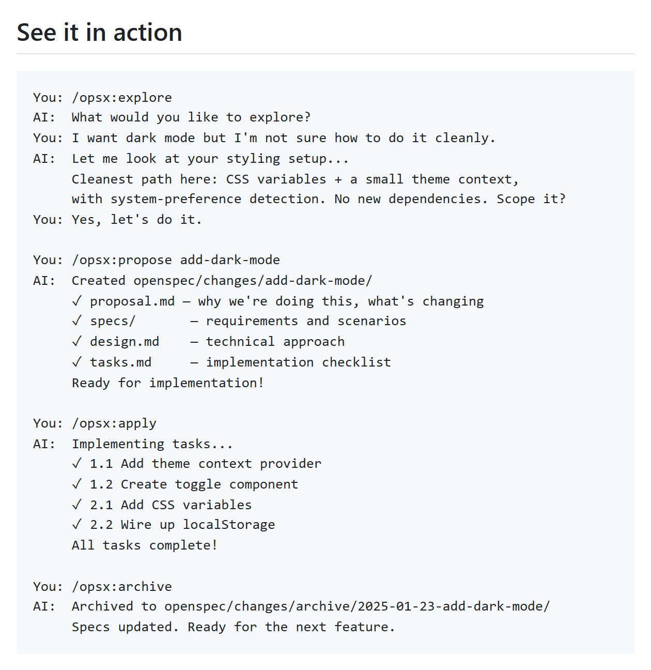
01 开场
02 先讲判断
03 Spec 方法
04 工具与交流
16 · HOW OPENSPEC KEEPS SPECS ALIVE | Fission-AI/OpenSpec
OpenSpec：改动放进 changes，做完就归档
官方 README · 加一个深色模式
specs/ 系统现在什么样
就是上一页的活规格层。
平时读它，不去翻散落的聊天记录。
changes/ 这次改什么
一个改动一个文件夹：proposal、specs、design、tasks。
需求按增量写，README 里就是 ADDED Requirements。
archive 做完就收走
归档进 changes/archive，名字带日期。
改动合回 specs，主干里不囤旧提案。
取舍 它自己说比 Spec Kit 轻
不设硬关卡，哪份文件都能随时改。
大作业嫌 Spec Kit 重，可以试它。
四条命令：想清楚、提案、实现、归档
要点
上一页说要有出口。它的出口就是 archive：做完的改动收走，现状合回 specs。
AI+X 高校行 · AI 新手村 · 中山大学站 | 分享嘉宾 · 许千一
18 / 29
Notes:
P18 · OpenSpec：改动放进 changes，做完就归档
这个项目叫 OpenSpec。
左边是它 README 里的例子：给项目加一个深色模式，一共四条命令。
explore 先聊清楚怎么做。propose 建一个改动文件夹，里面有提案、需求、设计和任务。apply 按任务去实现。archive 归档，最后输出一句 Specs updated。
右边是它的目录设计。specs 是系统现在的样子，对应上一页的活规格层。changes 放这次的改动，一个改动一个文件夹，需求按增量来写。archive 是做完以后收走，文件夹名字带日期，改动合并回 specs。
它自己也说，比 Spec Kit 更轻，不设硬性的关卡。大作业如果觉得 Spec Kit 太重，可以试试它。
它的出口，就是 archive 这一条命令。

Slide 19
01 开场
02 先讲判断
03 Spec 方法
04 工具与交流
17 · TOOLS I ACTUALLY USE | 学生用得起
顺手推荐几个好用的 AI 工具
Codex
反重力
Cursor
OpenAI · GPT 的编程助手
Google Antigravity
AI 原生 IDE
我换成这个，没用过的不推荐。
任务放本地，也可以派到云端。
额度和入口以当时订阅为准。
和 Codex 换着派任务。
适合并行看多个 Agent 的交付。
产品变得快，以官网当时为准。
仓库级对话 + 编辑，
做课程项目、打黑客松顺手。
免费档能起步，额度会变。
WorkBuddy
Obsidian 个人知识库
DSH Go
混元 Hy4 · 限时免费
本地优先 · 双链笔记
把 AI Agent 装进口袋
到 11 月 15 日，每日有额度，不是无限。
打 CTF 成本低。国内模型对题目，
没 Grok 那么容易直接拒绝。
碎片先进收件箱，周末整理成
自己的话 + 双向链接。
免费、纯 Markdown，对 AI 极友好。
安卓端 DeepSeek Harness：
手机跑脚本、遥控电脑（需授权）。
开源非官方，注意隐私安全。
用 AI 当「导师」，别当「枪手」：理解原理、自己写关键代码；守住学术诚信与账号、隐私安全。
AI+X 高校行 · AI 新手村 · 中山大学站 | 分享嘉宾 · 许千一
19 / 29
Notes:
P19 · 顺手推荐几个好用的 AI 工具
规约就讲到这，推荐几个我在用的工具。
没用过的，我不推荐。
上排第一个是 Codex，OpenAI 的编程助手，我现在主要用它。第二个是反重力，也就是 Google 的 Antigravity，我会和 Codex 换着派任务。Cursor 我也还在用，做课程项目、打黑客松都顺手。
下排第一个是 WorkBuddy，上面的混元 Hy4 到 11 月 15 日每天有一部分免费额度，不是无限的。我打 CTF 会用它，成本低；国内模型对这类题目没那么容易直接拒绝，Grok 卡得更严。
然后是 Obsidian，做笔记，文件都留在自己电脑里。最后是 DSH Go，可以在手机上跑 Agent，用的时候注意隐私。
最后一句：用 AI 当导师，别当枪手。

Slide 20
01 开场
02 先讲判断
03 Spec 方法
04 工具与交流
18 · HOW TO USE THE SKILLS | 一次只用一个
三个 Skill，各自只在一个时机用
grill-me
sdd
humanize
方案还说不清时
准备让它动笔之前
文字要给人看之前
时机：还讲不出验收标准。
做法：一次只问一个，并给推荐答案。
你要做的：回答，不让它写代码。
停下：你能亲口说出怎样算做完。
时机：规格还没落成文件。
做法：规格、计划、任务、实现，逐步走。
你要做的：每步点头，它才继续。
停下：规格没过，就停在那一步。
时机：README、报告、说明要交出去。
做法：去掉 AI 腔，事实和数字不动。
你要做的：改完自己读一遍。
停下：它不能替你核对对错。
Skill 是什么：一份写好的说明文件，Agent 碰到对应的事就照着做。
怎么装：Claude Code、Codex、Cursor 这类支持 Skill 的 Agent 里可以装。
要点
一次只开一个。好在哪一句，下面几页拆开讲。
AI+X 高校行 · AI 新手村 · 中山大学站 | 分享嘉宾 · 许千一
20 / 29
Notes:
P20 · 三个 Skill，各自只在一个时机用
工具只是壳，真正好用的是装在里面的 Skill。
Skill 就是一份写好的说明文件，Agent 碰到对应的事情，就按里面的步骤做。我用下来少返工的是这三个，区别在用的时机。
grill-me，用在方案还说不清的时候。让它来问你，问到你能说出怎样算做完就停。
sdd，用在准备动笔之前。你不点头，它就不往下走，规格没通过就停在那一步。
humanize，用在文字要给别人看之前。它只改腔调，改完你自己再读一遍。
支持 Skill 的 Agent 里都可以装。一次只开一个就好，我试过三个叠在一起，小模型更容易跑偏。
接下来几页，拆开看它们好在哪。

Slide 21
01 开场
02 先讲判断
03 Spec 方法
04 工具与交流
19 · ONE SKILL, ONE JOB | 摘自技能说明 · 不是全文
grill-me：先把问题问清楚，再写代码
技能说明里，真正起作用的四句
好在哪
1 一次只问还没定下来的那一层。
2 每题附一个推荐答案。
3 你说「行」，这一题才算过。
4 问完、你确认之前，不许改仓库。
顺序拧过来
我遇到的返工，很多是它在
你还没想完时就开始写。
这个技能先问你。
你没点头，它不动仓库。
落到登录，它会这么问
我守两条
问：失败了，锁整号，还是只锁这一次？
推荐：只锁这一次，五分钟，不封号。
你：行。或者：不行，改成三次。
它不能自己替你选。
问清楚就停
能亲口说出怎样算做完，
就停。再问是闲聊。
一次只开这一个。
三个叠在一起会跑偏。
AI+X 高校行 · AI 新手村 · 中山大学站 | 分享嘉宾 · 许千一
21 / 29
Notes:
P21 · grill-me：先把问题问清楚，再写代码
先看 grill-me。
屏幕上这四句，是它技能说明里的要点。一次只问还没定下来的那一层。每个问题附一个推荐答案。你说行，这一题才算过。问完之前，不许改仓库。
它好在哪？我遇到的返工，很多是 AI 在你还没想清楚的时候就开始写了。这个技能把顺序倒过来：先问清楚，再动手。
还是用登录举例。它会问：登录失败了，是锁整个账号，还是只锁这一次？然后给出推荐：只锁这一次，五分钟，不封号。你可以说行，也可以说不行，改成三次。但它不能自己替你选。
推荐答案要写成你说一个「行」就能直接采纳的样子。如果问的是「你怎么看」，它就会自己往下写了。
我自己守两条：问到你能亲口说出怎样算做完，就停，再问下去就是闲聊；一次只开这一个。

Slide 22
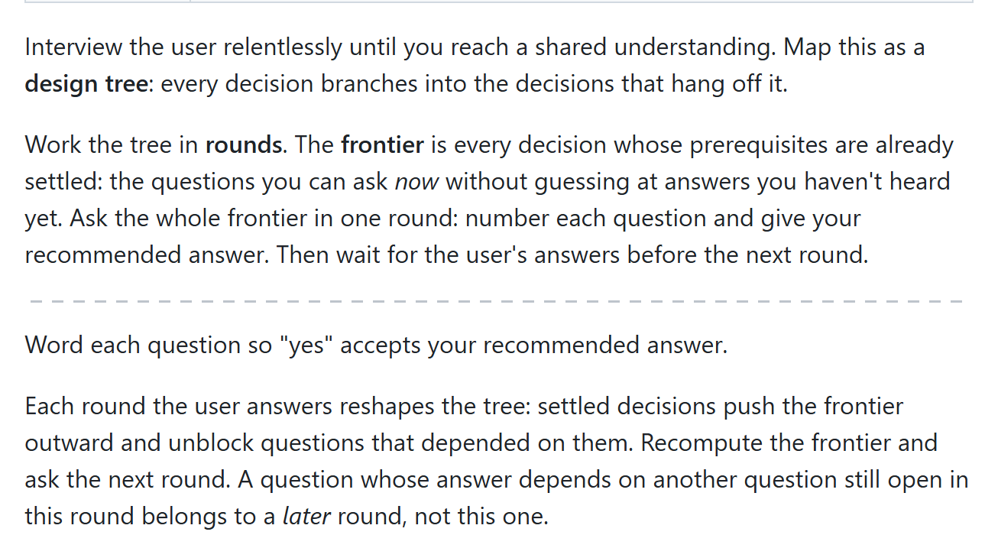
01 开场
02 先讲判断
03 Spec 方法
04 工具与交流
20 · THE DESIGN TREE BEHIND GRILL-ME | mattpocock/skills · grilling
grill-me 的原文：先画一棵设计树
原文摘录 · 中间的格式示例略去
落到登录：一轮一轮问
要做：登录失败的处理
锁整号，还是只锁这一次？
提示要不要说剩几次？
锁多久？几次触发？
第 2 轮：等上一轮答完
怎么解锁？
第 3 轮
蓝色是第 1 轮的前沿：两题，各带一个推荐答案。
你答「只锁这一次」，前沿往外推，才轮到锁多久、几次。
前提没定的题，这一轮不问，也不许它先猜一个。
design tree 设计树。frontier 前沿：前提都定了、现在就能问的
要点
它不是问得多，是按依赖顺序问。前提没定，不许猜，也不许先写代码。
AI+X 高校行 · AI 新手村 · 中山大学站 | 分享嘉宾 · 许千一
22 / 29
Notes:
P22 · grill-me 的原文：先画一棵设计树
它为什么能一层一层地问？看原文。
左边是 grilling 的原文摘录，grill-me 调用的就是它。里面有两个词。
design tree，设计树：一个决定下面，挂着依赖它的其他决定。
frontier，前沿：前提都已经定了、现在就能问的那些问题。每一轮把前沿上的问题一次问完，编好号，每题带推荐答案，然后等你回答。
右边我把登录画成了一棵树。树根已经定了：要做登录失败的处理。蓝色的是第一轮的前沿，两个问题：锁整个账号还是只锁这一次，提示里要不要说还剩几次。锁多久、几次触发，要等你回答完第一题才会问。怎么解锁，还要再往后。
所以它不是问得多，而是按依赖的顺序问。前提没定，不猜，也不先写代码。

Slide 23
01 开场
02 先讲判断
03 Spec 方法
04 工具与交流
21 · THE GATE, NOT MORE FILES | Spec Kit 的四条命令
sdd 这个技能，好在它会停
方法前面讲过了。技能多做的是把门：你不批准，它不许进入下一条命令。
specify
plan
tasks
implement
先写规格
路线你来选
一块一条验收
只写这一块
做什么、不做什么、
怎样算做完。
这一步没过，
后面三条都不许动。
让它给两三条路线，
写清取舍。
选哪条，是你点头，
不是它替你默认。
拆开才能单独验。
每块对应规格里
的一句话。
验不了的，先别写进去。
边界之外的代码，
算它越界。
你审的是一小块，
不是几百行草稿。
小模型最爱跳步：规格还是一句聊天，它已经写了三百行。你要做的，就是在那一下说停。
要点
大作业跑前三条就够。验收抄进测试，再让它 implement。
AI+X 高校行 · AI 新手村 · 中山大学站 | 分享嘉宾 · 许千一
23 / 29
Notes:
P23 · sdd 这个技能，好在它会停
第二个技能是 sdd，它好用是因为会停。
方法前面已经讲过了，这个技能多做的一件事是把门。
四条命令。specify 先写规格，这一步没通过，后面都不许动。plan 给出路线，由你来选。tasks 拆任务，每一块对应一条验收。implement 只写这一块，超出边界就算越界。
黄色这条说的就是跳步：规格还只是一句聊天，它已经写了三百行代码。
我吃过的亏是心软。说了一句「你看着办」，四步立刻并成了一步。
大作业跑前三条就够了。把验收标准抄进测试，再让它 implement。

Slide 24
01 开场
02 先讲判断
03 Spec 方法
04 工具与交流
22 · REWRITE THE TONE | 改完自己读
humanize：只改腔调，不动事实
改前 · 听着满，没有信息
改后 · 只留判断
在当今快速发展的人工智能时代，
提示词工程不仅能够赋能开发者，
更是我们不可或缺的抓手。
提示词写清楚，模型少返工。
数字、人名、条件，原样留着。
01
02
03
删套话，不删事实
数字和人名不动
改完你自己读
空话拿掉。
判断、条件、例子留着。
改完应当更短，不是更滑。
日期、次数、人名、引用，
它没有核对的资格。
这些只能你来改。
它不负责对错。
README 和说明可以过一遍。
数据、结论别交给它。
要点
用来把话说清楚。别拿它对付查重，学术诚信那条线得自己守。
AI+X 高校行 · AI 新手村 · 中山大学站 | 分享嘉宾 · 许千一
24 / 29
Notes:
P24 · humanize：只改腔调，不动事实
第三个是 humanize，只改腔调，不改事实。
先看左边这句。〔停两秒〕又长又空，很多模型一开口就是这样。右边是删到只剩判断以后的样子。
我有一页说明，空话特别多，用它过了一遍，日期和人名都还在，套话没了。它好用，是因为背后的检查清单是固定的，不是因为文笔好。
规则就三条。删套话，不删事实。数字、人名、条件原样保留。改完你自己读一遍，它不负责内容对不对。
README 和说明文档可以用它过一遍。实验数据、引用和结论，不要交给它改。也不要拿它去对付查重。

Slide 25
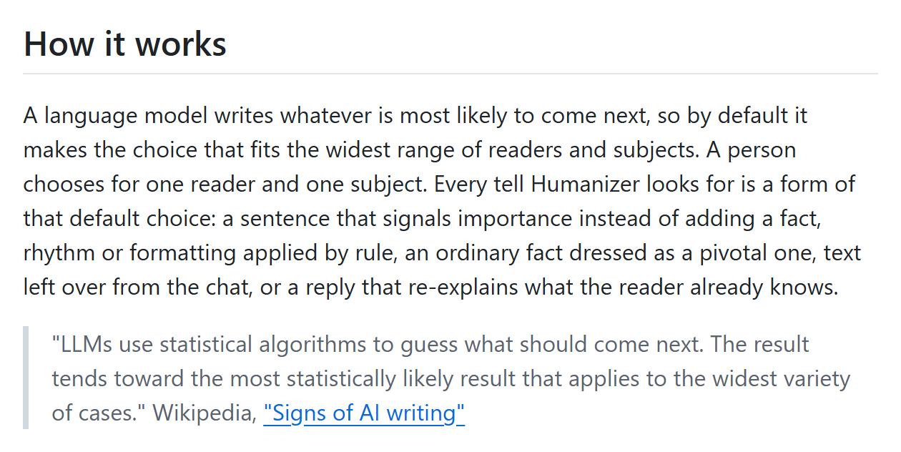
01 开场
02 先讲判断
03 Spec 方法
04 工具与交流
23 · WHERE HUMANIZER COMES FROM | blader/humanizer
humanizer 的来历：维基编辑抓 AI 文的清单
原文 · How it works
原理 模型写给所有人
它挑最可能的下一个词，默认照顾最多的读者。
人写东西，只写给一个读者、一件事。
信号 最强的五个
不是 X 而是 Y；一句话收尾；听着深刻的套话；
铺垫半天才说；跟没人提过的反对意见争。
边界 不编事实
名字、数字、日期、引用必须来自原文。
缺了就问你，不替你补。
它自己说 不是为了过检测
目标是写给人读。
检测器照样能认出它改过的大部分文字。
引文出自维基百科《Signs of AI writing》
要点
它管的是腔调。这也是前面说别拿它对付查重的原因。
AI+X 高校行 · AI 新手村 · 中山大学站 | 分享嘉宾 · 许千一
25 / 29
Notes:
P25 · humanizer 的来历：维基编辑抓 AI 文的清单
这份清单是从哪来的？
左边是它 README 里讲原理的那段，下面引用的是维基百科的 Signs of AI writing。维基百科的编辑用这份清单来清理 AI 写的条目。
右边四条。原理：模型会挑最可能出现的下一个词，默认照顾最多的读者；而人写东西，是写给一个具体的读者、讲一件具体的事。
信号：最强的五个就是屏幕上这一行，不用背。
边界：名字、数字、日期、引用必须来自原文，缺了就问你，不会替你补。
最后是它自己说的：目标是写给人读，不是为了躲过检测，检测器照样能认出大部分。
所以它管的是腔调，这也是为什么我说别拿它对付查重。

Slide 26
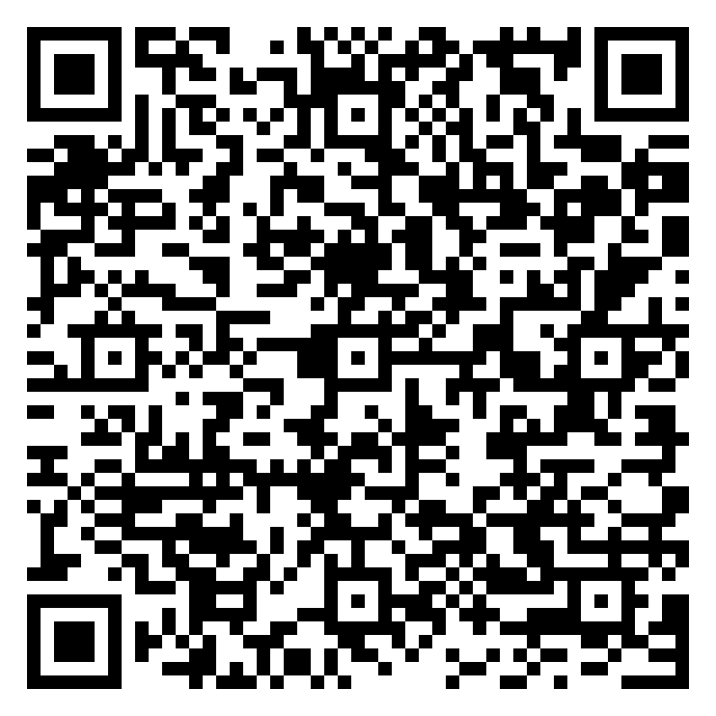



01 开场
02 先讲判断
03 Spec 方法
04 工具与交流
24 · TWO COURSES, TWO REPOS | 左边是课 · 右边是仓库
四份学习材料
Datawhale 的课 · 拿来读
GitHub 上的仓库 · 不是课
Datawhale · 提示词工程
Datawhale · 上下文压缩
仓库 1 · 提示词指南
仓库 2 · Promptflow
面向开发者的提示词工程
《通用智能体》第 11 章
文章和论文的合集
微软的提示词流水线
吴恩达课的中文版。
没有同名《导论》。
对话太长时怎么截、
怎么留。不是另一门课。
技巧、论文、资料。
拿来查，不是拿来当课。
能编排、能测试。
Azure 上 2027-04 退役。
github.com/datawhalechina/
prompt-engineering-for-developers
hello-generic-agent
第 11 章 · 上下文截断与压缩
github.com/dair-ai/
Prompt-Engineering-Guide
github.com/microsoft/promptflow
当例子，别当新项目默认
AI+X 高校行 · AI 新手村 · 中山大学站 | 分享嘉宾 · 许千一
26 / 29
Notes:
P26 · 四份学习材料
四份学习材料，两门课、两个仓库。
左边两份是 Datawhale 的教程。第一份是面向开发者的提示词工程，是吴恩达几门大模型短课的中文版。第二份是《通用智能体》的第 11 章，讲上下文截断与压缩，也就是对话太长的时候，哪些砍掉、哪些留下。
右边两份是 GitHub 上的仓库，不是课程。第三份是提示词工程指南，汇集了很多文章和论文，适合拿来查。第四份是微软的 promptflow，把提示词做成可以编排、可以测试的流水线。它在 Azure 上的产品会在 2027 年 4 月退役，仓库还在，适合当例子学，不太适合直接用在新项目里。
大家现在可以扫码，最后一页还有我的微信。
〔留时间扫码〕

Slide 27
01 开场
02 先讲判断
03 Spec 方法
04 工具与交流
25 · QUESTIONS TO STEER BY
四个我常问自己的问题
方向
积累
标准
评价权
我真正想要什么？
什么值得留下？
怎样算变好？
交给谁？
别把自己优化成
别人定义的成功。
目标可变，改它的得是你。
不只记「怎么做」，
更记「为什么选、错在哪、
凭什么改」。
写完 ≠ 写好。
给自己定「好」的标准，
而不只看「做完」。
Star、指标都是信号，
不是你真正的能力。
判断好坏，留给自己。
要点
AI 能替你写，替不了你定「想要什么、什么算好」。这四个问题，没人能替你答。
AI+X 高校行 · AI 新手村 · 中山大学站 | 分享嘉宾 · 许千一
27 / 29
Notes:
P27 · 四个我常问自己的问题
最后留四个问题，不用回答，心里过一遍就好。
我真正想要什么？什么值得留下？怎样才算变好？好不好，交给谁来评？
第三个问题，我自己到现在也常常答不好。所以才需要测试，需要 Spec，需要有人把关。
〔每个问题之间停半秒〕

Slide 28
01 开场
02 先讲判断
03 Spec 方法
04 工具与交流
26 · TAKEAWAY
今天的三句话
加人不是银弹，AI 也不是：快了大约三成，难的还是想清楚要什么。
01
内网里的小模型也能交付：先建知识库，再写规格，对不上就停。
02
工具会一直换：把没搞懂的写下来，一年后回看，那就是你自己的成长笔记。
03
有问题现在问。也可以散场直接来找我。
AI+X 高校行 · AI 新手村 · 中山大学站 | 分享嘉宾 · 许千一
28 / 29
Notes:
P28 · 今天的三句话
今天就三句话。
第一，加人不是银弹，AI 也不是。效率快了三成左右，难的还是想清楚要什么。
第二，内网里的小模型也能把交付做对：先建知识库，再写规格，对不上就停。
第三，工具会一直换。把你没搞懂的东西写下来，一年后回头看，那就是你自己的成长笔记。

Slide 29


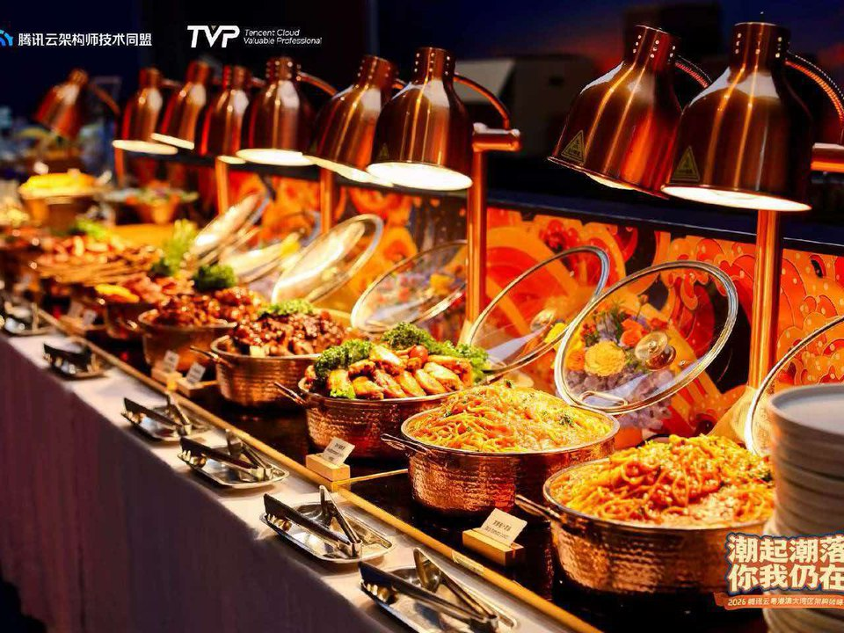
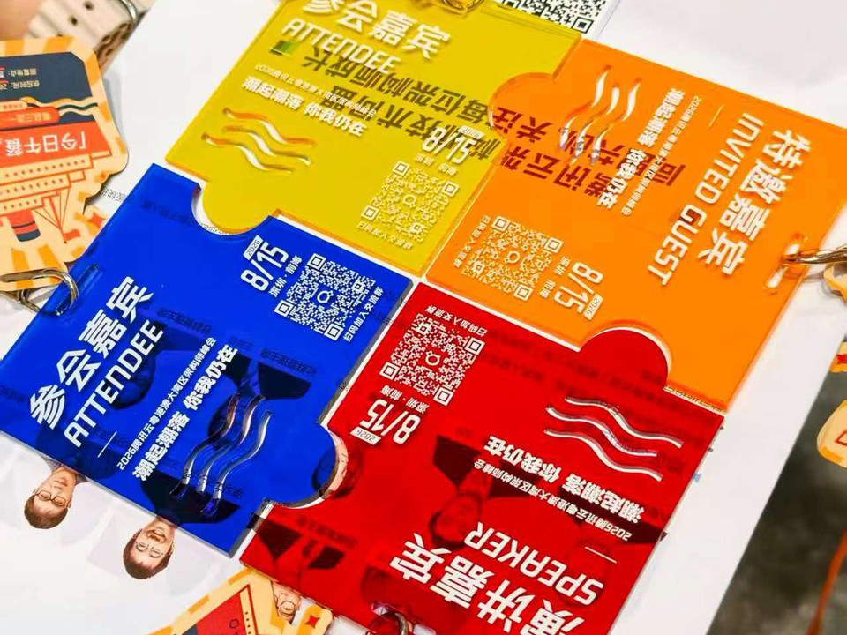
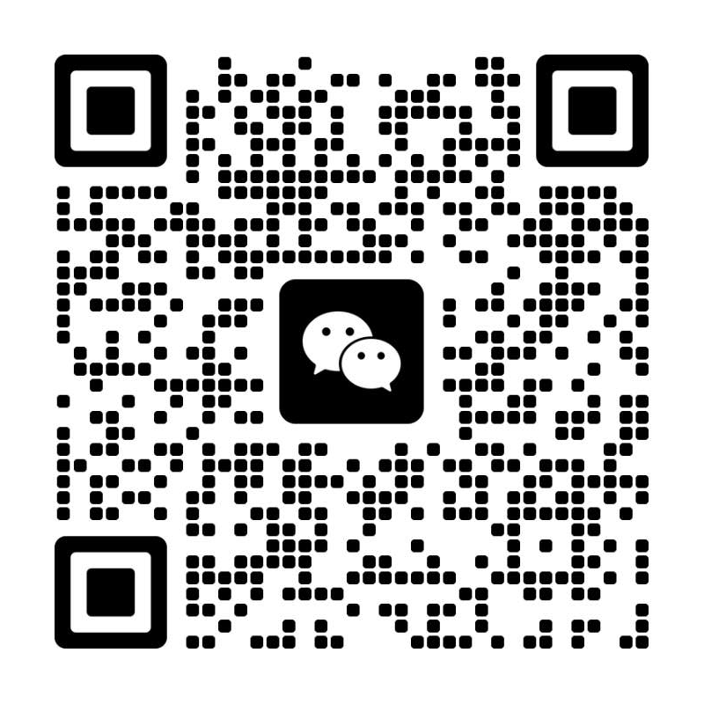
写给每一个大一的你
先做一个小的
不必等一门学完，再碰下一门。
这周写一页 spec.md，能演示就算开始了。
深圳的架构师同盟，也可以来
原本几十个人，后来有一千多人的号召力。年会很热闹，分享也多。
前面讲规约分层的人月聊 IT，也是同盟成员。
公众号「人月聊IT」「腾讯云架构师技术同盟」，文章更多。
加我微信
想加就加，交个朋友
聊技术、聊 AI 都行，散场也可以来找我。
规约、架构的话题，公众号里有更多分享。
AI+X 高校行 · AI 新手村 · 中山大学站 | 分享嘉宾 · 许千一
29 / 29
Notes:
P29 · 先做一个小的
最后说一个具体的建议。
不用等一门课学完再碰下一门。专业课照常上，这周开一个仓库，写一页 spec.md，能演示出来，就算开始了。
如果大家对架构感兴趣，也可以关注一下深圳的架构师同盟。它原本只是几十个人的小组织，后来有了一千多人的号召力。最近的年会非常热闹，分享也很多。前面讲规约分层的那一页，就出自人月聊 IT，他也是我们同盟的成员。同盟里的分享很有建设性，也很深刻。想读更多的话，可以关注人月聊 IT 和腾讯云架构师技术同盟这两个公众号。
屏幕上是我的微信，想加就加，交个朋友。有问题现在就可以问，散场以后也可以直接来找我。
〔停在这一页，开始提问〕

